Slide 1

INGENIERÍA INDUSTRIAL
CÁTEDRA RELACIONES INDUSTRIALES
Reclutamiento y Selección

Slide 2

Relaciones Industriales
Agenda
Presentación y enfoque
Planeación de Personal
Reclutamiento
Selección de Personal
Inducción
Marca Empleadora
Tipos de Contratos

Slide 3
Relaciones Industriales
Presentación y Enfoque
La atracción de talento corresponde a las estrategias y tácticas de una empresa para atraer a los mejores candidatos a una de sus vacantes.
Notes:
Enfoque: el alumno como futuro jefe/ responsable de área (cliente interno o “hiring manager”, es decir, quien requiere los servicios de RRHH para la contratación de personal), y la participación que tiene la línea en este subsistema. Alumno como futuro “entrevistador”: qué puede y debe hacer y qué puede y debe solicitarle a RRHH.
.

Slide 4
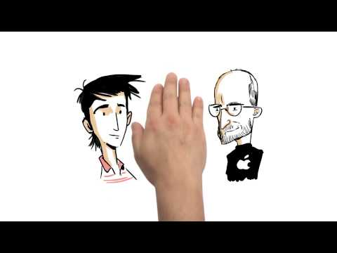
Relaciones Industriales
Presentación y Enfoque
Notes:
Recomiendo, por la duración del video, que le dejen el link a los alumnos en el Aula Virtual, pero no pasarlo durante la clase.
https://www.youtube.com/watch?v=A7dn58TRDQ0
Así es el Proceso de Selección en Unilever. Fuente: Canal “Unilever Careers Southern Cone” en Youtube
Rescate: explicar que así es un proceso de selección completo, pero el video le habla a un “candidato”; que el alumno no caiga en el error de posicionarse como “candidato” (para eso existe el “Taller de armado de CV y Entrevista”, sino como “entrevistador” o “hiring manager”.
Duración: 5:59´

Slide 5
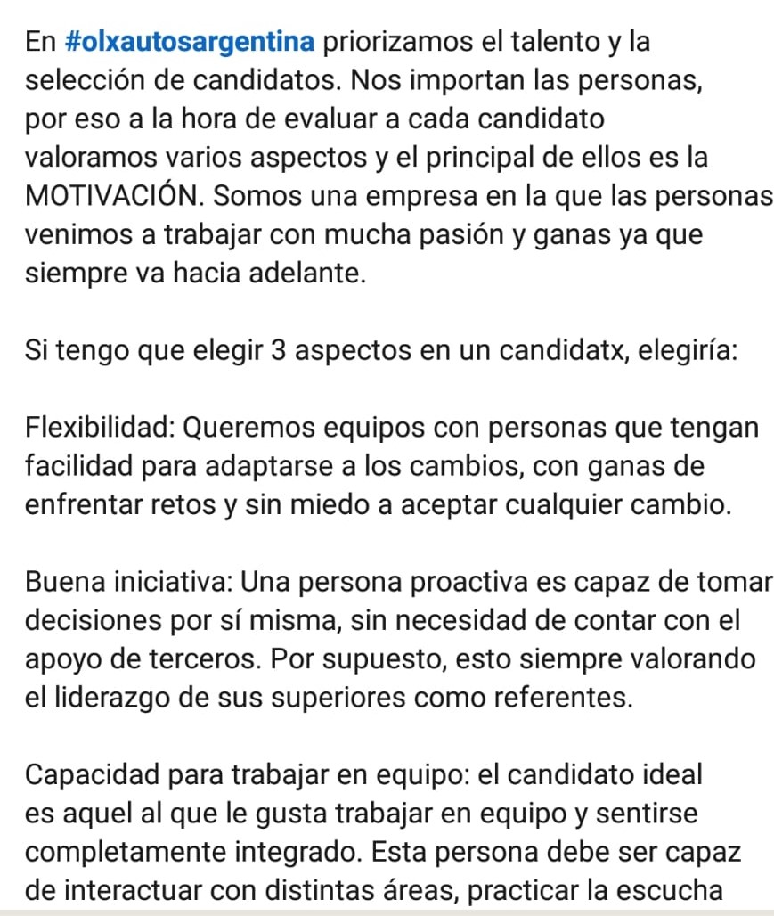
Relaciones industriales
Caso Atracción de talentos

Slide 6
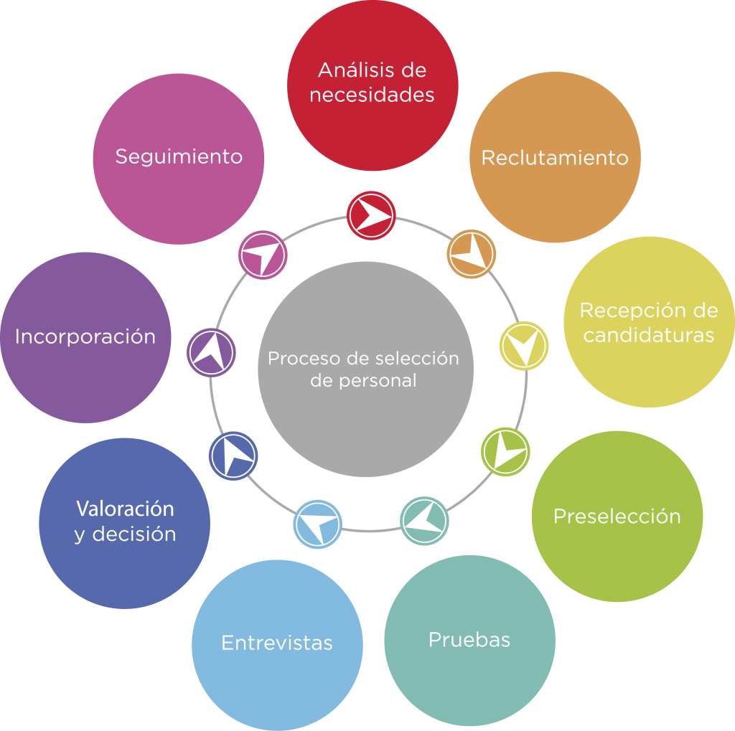
Relaciones Industriales
Presentación y Enfoque
Notes:
Importante: el proceso de selección (extensión y orden) varía según la organización (tamaño, rubro, principalmente).
En el cuadernillo están los 20 pasos a detalle del proceso de selección

Slide 7
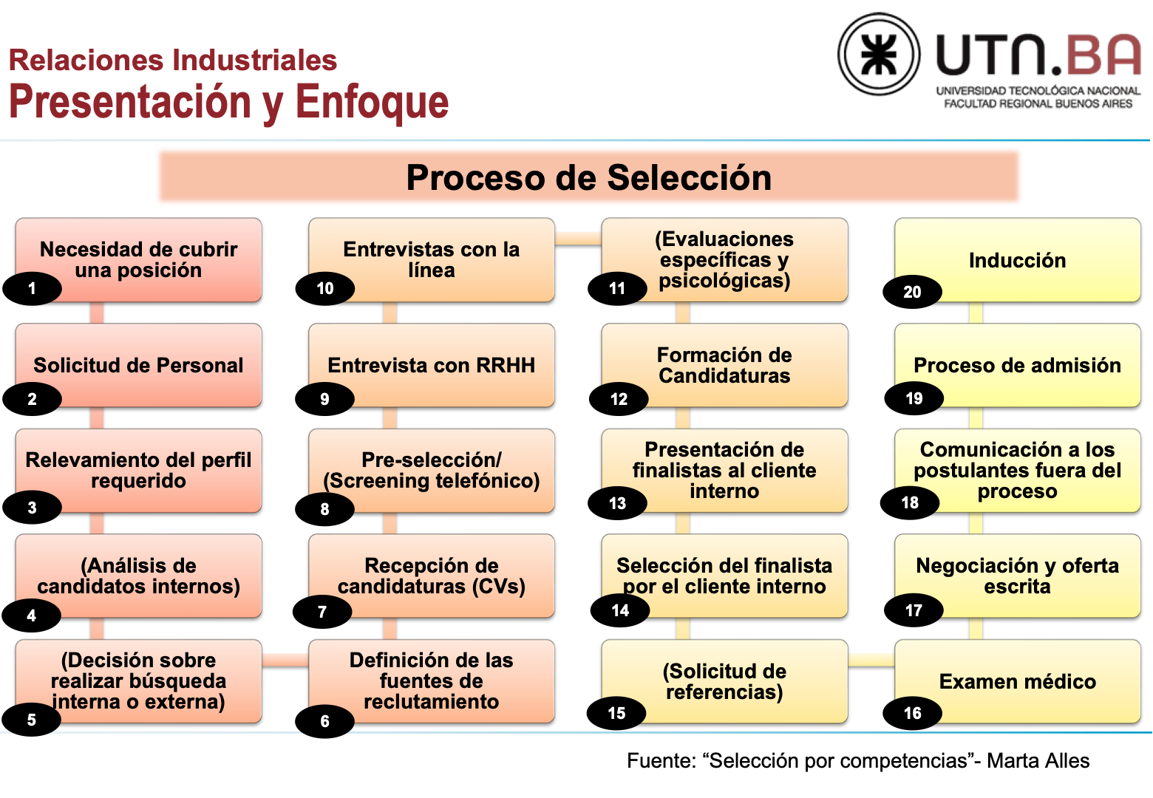
Notes:
17 Negociación y oferta escrita: puede realizarla el futuro jede o el área de Recursos Humanos. No todas las organizaciones envían una oferta laboral escrita, pero es una buena práctica a utilizar en todos los niveles.
18 Comunicación a los postulantes fuera del proceso: se sugiere realizar este paso una vez que la persona seleccionada ha ingresado a la organización o está pronta a incorporarse.
19 Proceso de admisión
20 Inducción

Slide 8
Relaciones Industriales
Agenda
Presentación y enfoque
Planeación de Personal
Reclutamiento
Selección de Personal
Inducción
Marca Empleadora
Tipos de Contratos

Slide 9
Relaciones Industriales
Planeación de Personal/ “Hiring Plan”
Proceso de decisión respecto de las personas necesarias para conseguir los objetivos organizacionales en un período determinado.
Se contemplan:
Posiciones actuales y nombre de sus ocupantes
Costo de las posiciones
Frecuencia y revisión del plan
1
3
5
2
4
Posiciones a contratar por incremento en la nómina y/o Rotacón
Mes de contratación de las posiciones
Notes:
Planeación de Personal
Trazar un plan de recursos humanos no sólo es saber cuánto personal se va a requerir, también implica diagnosticar en base a los cambios en la organización de una empresa, cómo será su nueva estructura y qué acciones se deben tomar.
Hiring plan: Usualmente, se realiza una vez al año (entre SEP y DIC, dependiendo de la empresa), y se revisa a mitad del siguiente año.
En el Hiring Plan se contemplan los puestos actuales en la compañía. Se tienen en cuenta: posiciones, áreas, salarios, etc
Cualquiera de estos factores, da como resultado en los equipos 3 fenómenos:
- Expansión de personal
- Recambio de personal
- Reducción de personal

Slide 10
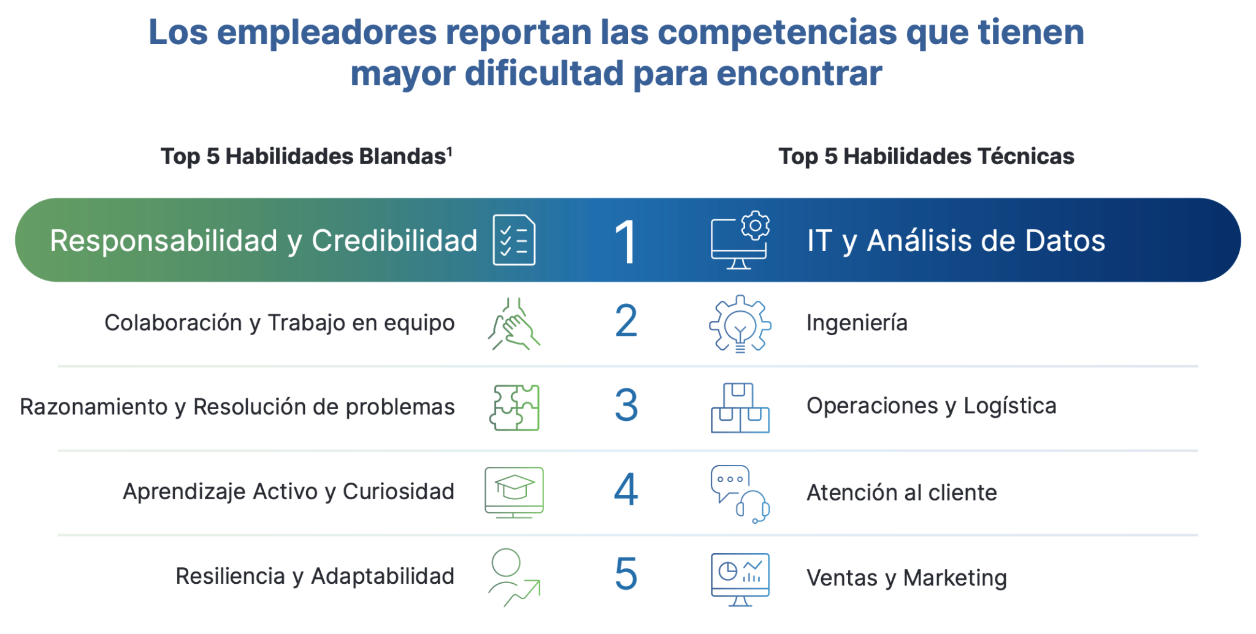
Relaciones Industriales
Escasez de Talento
Encuesta de Escasez de Talento 2024- ManpowerGroup
Notes:
En ARG, conviven con efectos contradictorios: el desempleo y la escasez de talento en perfiles demandados. A esto, se le suma la fuga de talento al exterior.
Infografía completa en materiales complementarios Infografia ManpowerGroup 2024

Slide 11
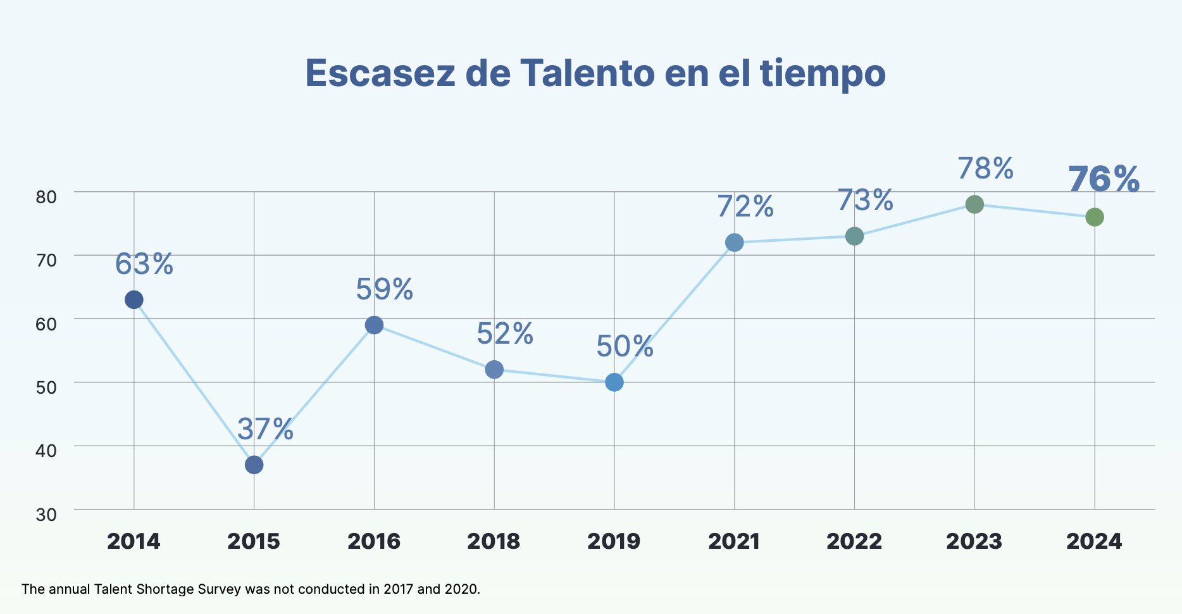
Relaciones Industriales
Escasez de Talento
Encuesta de Escasez de Talento 2021- ManpowerGroup
Notes:
El 76% de las organizaciones tiene problemas para cubrir puestos de trabajo por falta de talento cualificado

Slide 12
Relaciones Industriales
Agenda
Presentación y enfoque
Planeación de Personal
Reclutamiento
Selección de Personal
Inducción
Marca Empleadora
Tipos de Contratos

Slide 13
Relaciones Industriales
Reclutamiento
Conjunto de técnicas y procedimientos orientados a atraer candidatos potencialmente calificados y capaces de ocupar cargos dentro de la organización
La organización divulga y ofrece al mercado oportunidades de empleo
Notes:
Al reclutamiento corresponde atraer de manera selectiva, mediante varias técnicas, candidatos que cumplan requisitos mínimos que el cargo exige.
El proceso se inicia a partir de la decisión de la línea mediante una solicitud de personal. La ejecución del proceso es una función de staff.
Al recibir la solicitud de personal se verifica en la base de datos si hay candidatos adecuados disponibles y caso contrario se inicia el reclutamiento.

Slide 14
Relaciones Industriales
Reclutamiento
Tipos de Reclutamiento
Interno
Externo
Mixto
Notes:
Enfoque: Explicar ventajas y desventajas de cada uno.

Slide 15
Relaciones Industriales
Reclutamiento
Tipos de Reclutamiento Externo
Anuncios en Portales Web, revistas, diarios, radios
Redes sociales y profesionales (LinkedIn)
“Headhunting”
Programa de Referidos
Archivos/ Bases de datos de candidatos
Consultoras de Selección de Personal
Universidades e instituciones educativas
Cooperación con otras empresas
Ferias de empleos
Eventos de networking (Workshops, Meet & Greet, Meet Up)
Carteles o anuncios en vía pública
Bolsas de empleo de sindicatos y asociaciones gremiales
Presentaciones espontáneas
Chatbots
Jobcasts
Notes:
Los medios varían según el tipo y tamaño de la organización. Si bien hay algunos que no se utilizan tanto (ejemplo: diarios, radios, revistas) aún se siguen utilizando para rubros específicos y ciudades/ pueblos. Las presentaciones espontáneas se siguen dando en fábricas y agencias de personal temporal. Nuevas herramientas: chatbots y jobcasts. El primero es un chat que se promociona en determinadas páginas/ redes, que está segmentado por públicos y genera preguntas automáticas que los candidatos responden para lograr un primer “filtro”. Los jobcasts son videos, usualmente realizados por personas de la línea o reclutadores, en los cuales se promociona una vacante específica y se publica en redes sociales.

Slide 16
Relaciones Industriales
Agenda
Presentación y enfoque
Planeación de Personal
Reclutamiento
Selección de Personal
Inducción
Marca Empleadora
Tipos de Contratos

Slide 17

Relaciones Industriales
Selección de Personal
Así como el Reclutamiento es una actividad de divulgación y de invitación, la Selección es una actividad de comparación, elección y decisión
El objetivo del proceso de Selección es escoger entre los candidatos reclutados aquellos que tengan mayores probabilidades de adaptarse al cargo y desempeñarlo bien.
Notes:
“Elección del individuo adecuado para el cargo adecuado”.
Para que el proceso de selección sea eficaz es imprescindible que los gerentes de línea y sus equipos se involucren en el mismo.

Slide 18

Relaciones Industriales
Selección de Personal
Inicio del proceso de Selección
Relevamiento del perfil solicitado
Elección de la técnica de Selección
Inicio del proceso
Notes:
BASES PARA LA SELECCIÓN DE PERSONAS
El punto de partida es la obtención de información sobre el cargo.
Recolección de información acerca del cargo
1. Descripción y análisis del cargo: Inventario de los aspectos intrínsecos (contenido del cargo) y extrínsecos (requisitos que debe cumplir el aspirante al cargo) del cargo.
2. Aplicación de la técnica de los incidentes críticos: Inventario de los hechos y comportamientos de los ocupantes del cargo considerado que han producido un mejor o peor desempeño en el trabajo. El jefe lista las características deseables y no deseables en los candidatos.
3. Requerimiento de personal: Especificación de los requisitos que debe cumplir el aspirante por parte del jefe.
4. Análisis del cargo en el mercado: Verificar el contenido y requisitos del cargo en empresas semejantes.
Elección de las técnicas de selección
Comúnmente se elige más de una técnica. Las técnicas elegidas deben representar el mejor elemento de predicción para un buen desempeño futuro en el cargo.

Slide 19
Relaciones Industriales
Selección de Personal
Proceso de Comparación
Proceso de Decisión
Entre los requisitos del cargo y el perfil de los candidatos
Aceptar o rechazar a los candidatos que cumplen con las características exigidas por el cargo
Responsabilidad de la línea
Notes:
Recursos Humanos acompaña, gestiona y administra el proceso de comparación de potenciales candidatos, pero la responsabilidad de decisión del candidato/s es de la línea.

Slide 20
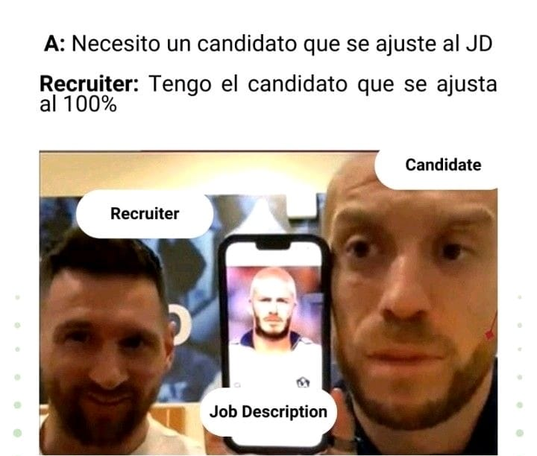
Relaciones Industriales
Selección de Personal
Notes:
Recursos Humanos acompaña, gestiona y administra el proceso de comparación de potenciales candidatos, pero la responsabilidad de decisión del candidato/s es de la línea.

Slide 21
Relaciones Industriales
Selección de Personal
Técnicas Individuales
Técnicas Grupales
Técnicas
Presenciales
Entrevista estructuradas
Entrevista Grupal
Entrevista semiestructuradas
Técnicas
Virtuales
Entrevista no estructuradas o abiertas
Assessment Center
Entrevista por competencias
Notes:
Ver diferencia de cada técnica en Material Soporte.

Slide 22
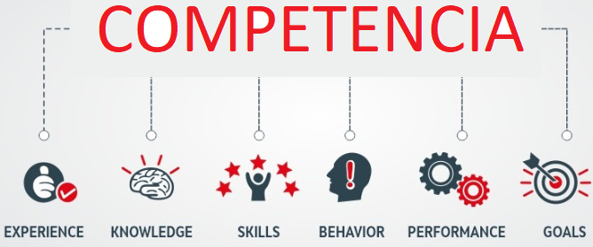
Relaciones Industriales
¿Qué es una competencia?
Las competencias son conocimientos, habilidades y actitudes que la organización requiere de sus colaboradores para lograr sus objetivos estratégicos.
Se traducen en comportamientos que hacen eficaz y eficiente a una persona en el modo en que lleva a cabo una tarea, objetivo o rol.
Notes:
Ver diferencia de cada técnica en Material Soporte.

Slide 23

Relaciones Industriales
Selección de Personal
Notes:
The internship- Google
https://www.youtube.com/watch?v=4Nt_Yln6iMA
https://www.youtube.com/watch?v=t8po1s5tCDw&t=27s
En busca de la felicidad
Duración: 3:59´

Slide 24

Relaciones Industriales
Selección de Personal
Notes:
https://www.youtube.com/watch?v=g9yTUZ6I9E8
Publicidad Heineken, “El candidato”
Duración: 3:36´

Slide 25
Relaciones Industriales
Selección de Personal
Etapas de la Entrevista de Selección
Etapas de la entrevista de Selección
Evaluación
Cierre
Desarrollo
Ambiente
Preparación
Notes:
Su desarrollo comprende 5 etapas:
1. Preparación: Determinar objetivos, determinar tipo de entrevista, lectura preliminar del CV, reunir la mayor cantidad posible de información acerca del candidato y del cargo.
2. Ambiente: Preparar el ambiente físico (confortable, sin ruidos ni interrupciones, libre de la presencia de otras personas) y psicológico (clima ameno y cordial).
3. Desarrollo de la entrevista: el entrevistador envía estímulos (preguntas) al entrevistado con el fin de estudiar las respuestas y reacciones en el comportamiento para elaborar nuevas preguntas. También se proporciona información al aspirante sobre el cargo y la organización. Aspectos considerados: - Contenido de la entrevista: Conjunto de información que el candidato suministra.
- Comportamiento del candidato: Manera cómo reacciona.
4. Cierre de la entrevista: Proporcionar al candidato información sobre los próximos pasos.
5. Evaluación del candidato: Registrar los detalles y tomar decisiones. Lo recomendable es hacerlo inmediatamente después de realizada la entrevista cuando los detalles están frescos.

Slide 26

Relaciones Industriales
Selección de Personal
Recomendaciones al Entrevistador
Preparar la entrevista (leer el CV, reunir la mayor cantidad posible de información acerca del candidato y del cargo), establecer objetivos para la entrevista
Generar un ambiente armonioso que facilite la relajación del entrevistado para lograr conocerlo en profundidad.
Examinar sus prejuicios personales y dejarlos de lado.
Evitar la formulación de preguntas “capciosas”.
Escuchar atentamente al entrevistado y demostrar interés en él.
Evitar omitir opiniones personales.
Animar al entrevistado a preguntar acerca de la organización y el cargo.
Evitar la tendencia a clasificar globalmente el candidato (bueno, malo, etc.).
Notes:
Formas de mejorar el grado de confianza y validez de la entrevista: entrenamiento de los entrevistadores.

Slide 27

Relaciones Industriales
Selección de Personal
Notes:
(Link en Drive) https://drive.google.com/file/d/1xo3t9l4lwf4VVzFatZAOKkHj1rlHi8iX/view?usp=sharing
“El consultorio de Berto”- Parodia a preguntas de entrevistadores laborales.
Duración: 2:25´

